Slide 1
هيا نلعب بينجو!
الجزء الثاني من درس الخلايا
تصميم أ/نوره العريك
ابدأ

Slide 2
ت
قا
لو
مخ
ال
68
ي
33
28
8
74
52
45
ال
11
71
58
ح
29
6
63
49
38
22
12
64
60
41
ة
3

Slide 3
أهداف الدرس
أن تتعرف الطالبة على وحدة تركيب المخلوقات الحية
1
أن تعدد الطالبة حاجات المخلوقات الحية
2
أن تذكر الطالبة وظائف المخلوقات الحية الخمسة
3
أن تتعرف الطالبة على الخلايا الحيوانية والنباتية وتفرغ بينها
4

Slide 4
المفردات
المفردات:
1- كلوروفيل
2-بلاستيدات خضراء
3-الميتوكندريا
4-النواة
5-الكروموسوم
6-السيتوبلازم

Slide 5
اقارن بين الخلتين

Slide 7
جدار الخلية+ الغشاء الخلوي
الغشاء الخلوي
فجوة عصاريه
ميتو كندريا
خليةحيوانية
بلاستيدات خضراء
النواة+ الكروموسومات
خلية نباتية
السيتو بلازم

Slide 8
هيا نلعب بينجو!

Slide 9
تنتمي هذه الخلية إلى
النباتات
ما سبب اللون الاخضر في الخلية النباتية وما فائدته
ما الذي اعطى الخلية الحيوانية شكلها المميز

Slide 10
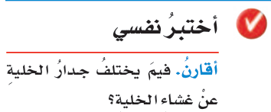
جدار الخلية | غشاء الخلية
صلب | رقيق جدا
يوجد في الخلية النباتية فقط | يوجد في الخلية النباتية والحيوانية

Slide 11
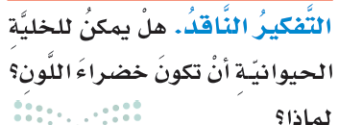
لا, لعدم وجود البلاستيدات الخضراء في الخلية الحيوانية.

Slide 12
2الجولة
لنبدأ

Slide 14
ما أنواع الخلايا التي ترينها وما وظيفة كلا منها
هل للنبات خلايا متخصصه

Slide 17
مستويات التنظيم

Slide 18
العضو | النسيج
هو عبارة عن مجموعة من الأنسجة التي تقوم بوظيفة محددة | هو عبارة عن مجموعة من الخلايا المتماثلة
حتى تتمكن من الحصول على إحتياجاتها

Slide 20
بطل الوضوح هو...

Slide 22
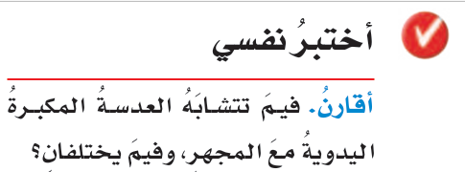
العدسة المكبرة اليدوية | المجهر
قوة التكبير ضعيفة | قوة التكبير أعلى من العدسة بكثير

Slide 23
تعلمت في هذا الدرس

Slide 24
أهم شيء تعلمته

Slide 25
شكرًا على اللعب!
أراكم لاحقًا!

